Slide 1

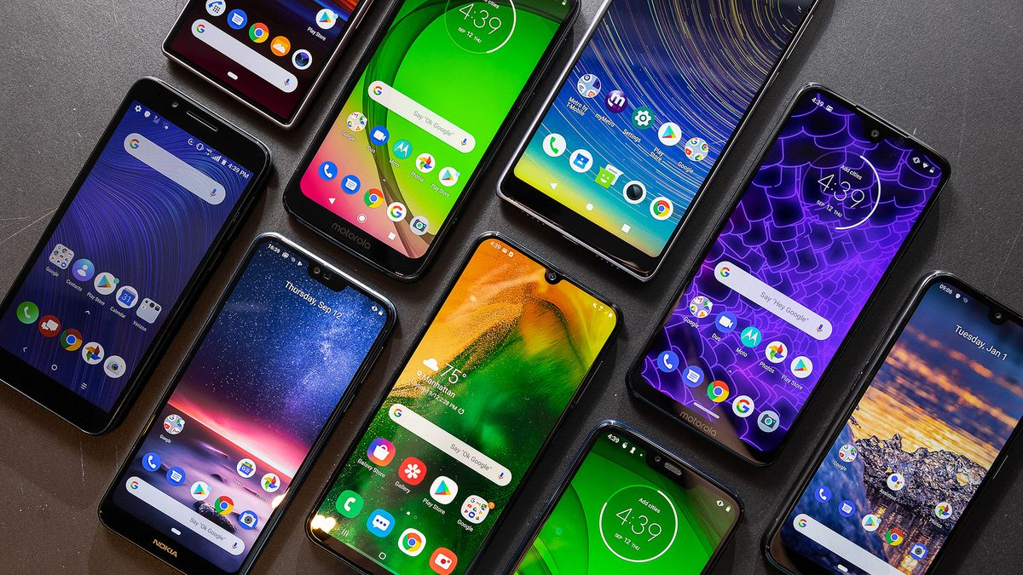
Pagrindiniai mobiliųjų telefonų ekranų tipai Lietuvos rinkoje
2019—2020 m. m.
Julija Bendikaitė, Gytis Kalvis,
Eidenis Kasperavičius, Lukas Rimkus

Slide 2
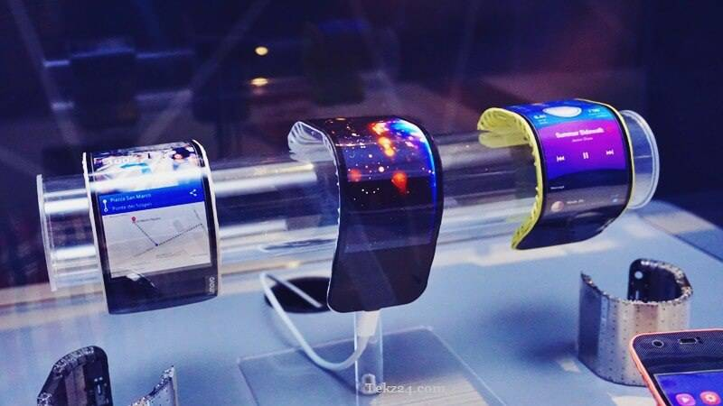

ĮŽANGA

Slide 3
Referato tikslas: Sužinojus pagrindinius mobiliųjų telefonų ekranų tipus Lietuvos rinkoje, išnagrinėti jų veikimą ir savybes.
Referato uždaviniai:
Išnagrinėjus Lietuvos naujų telefonų rinką išskirti populiariausius ekranų tipus ir jų rūšis; palyginti skirtingų gamintojų produkcijos duomenis.
Apžvelgti skystųjų kristalų ekrano istoriją, išsiaiškinti jo sandarą, veikimo principą, svarbesnes naudojamas technologijas bei terminus.
Apžvelgti šviesos diodų ekrano istoriją, išsiaiškinti jo sandarą, veikimo principą, svarbesnes naudojamas technologijas bei terminus.

Slide 4

Rinkos analizė
1

Slide 5
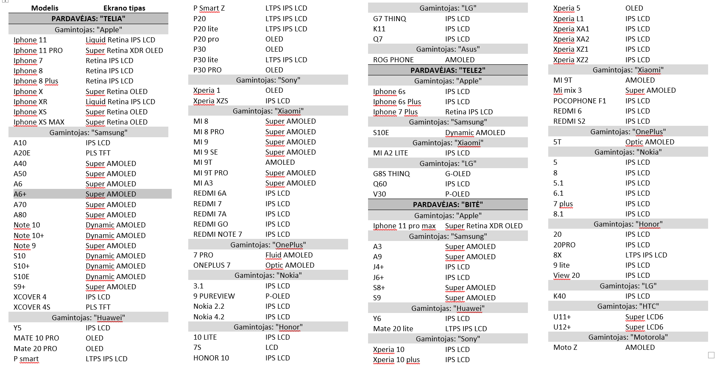

Slide 10

LCD ekranai
2

Slide 11
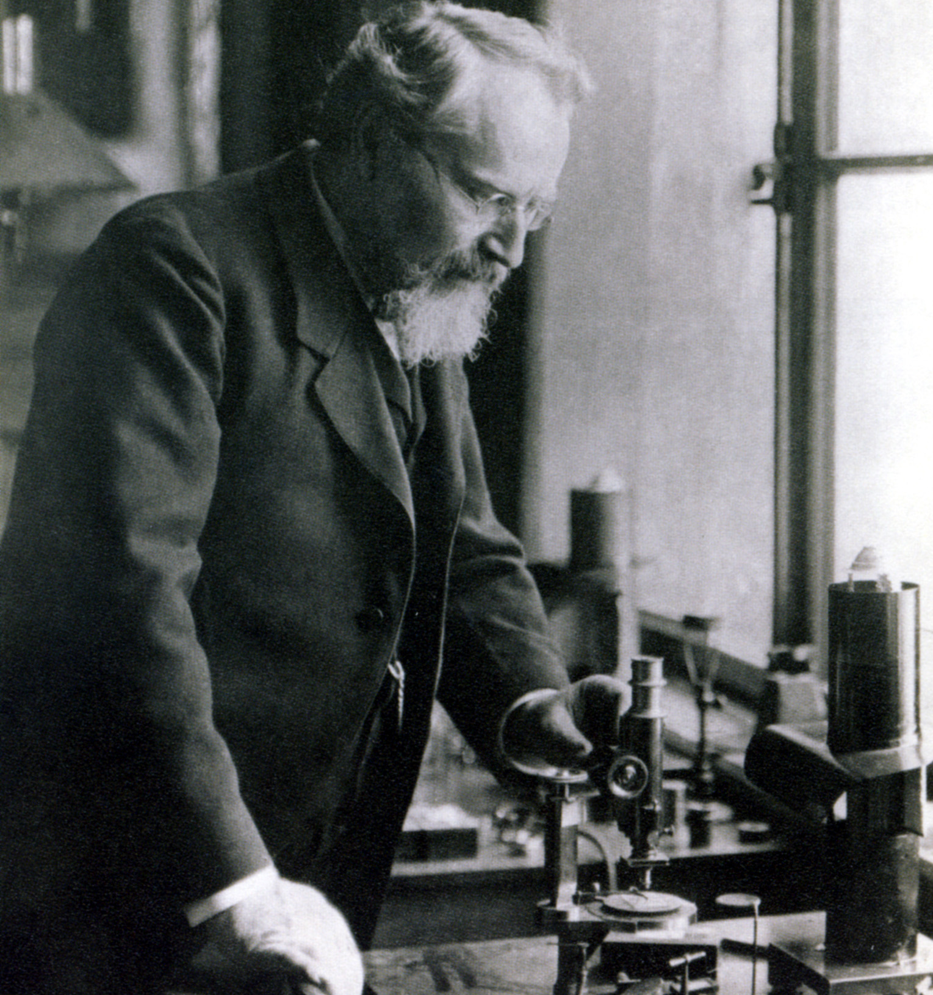
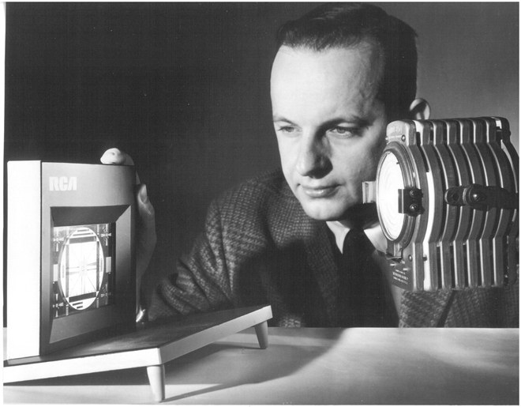
ISTORIJA
Otto Lehmann
George Heilmeier

Slide 12
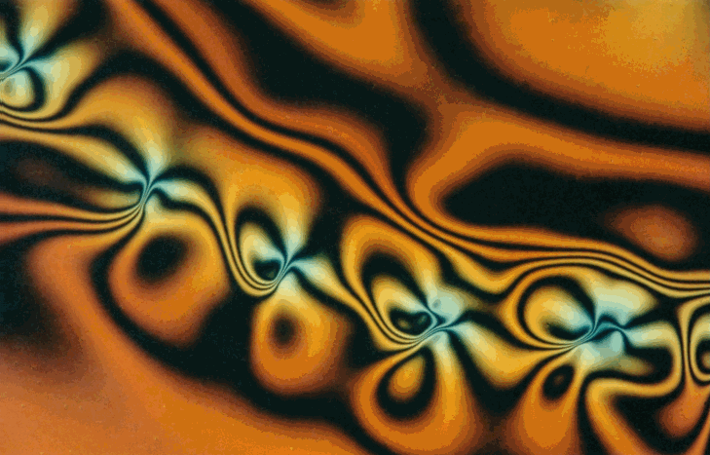

Slide 13
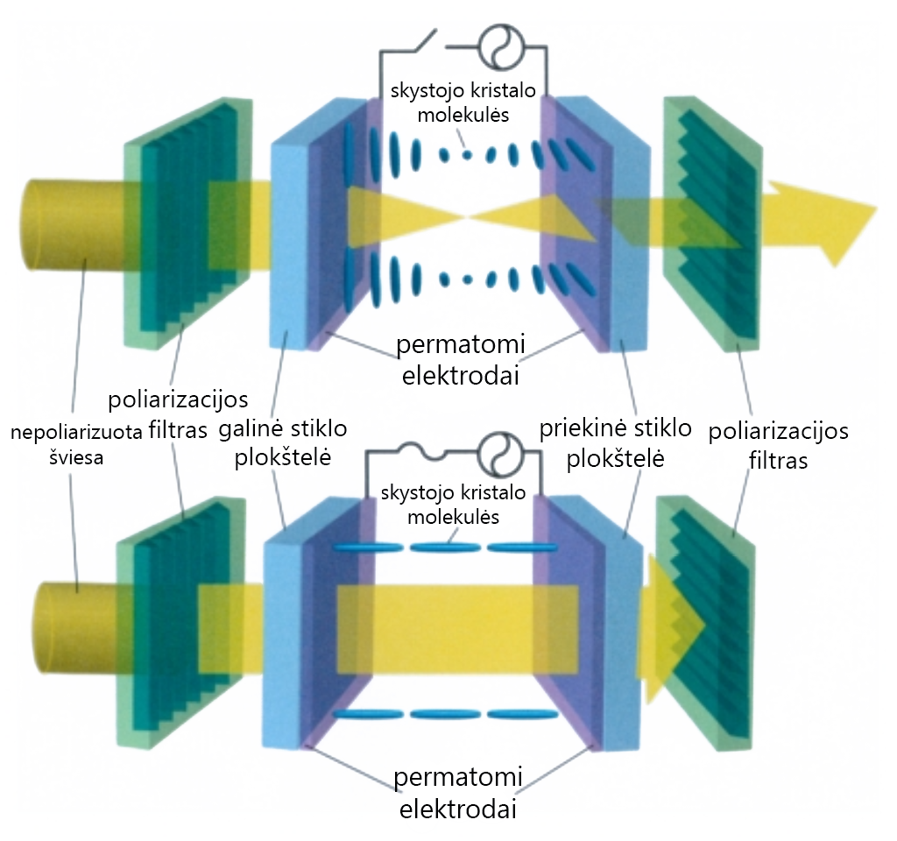

Slide 14
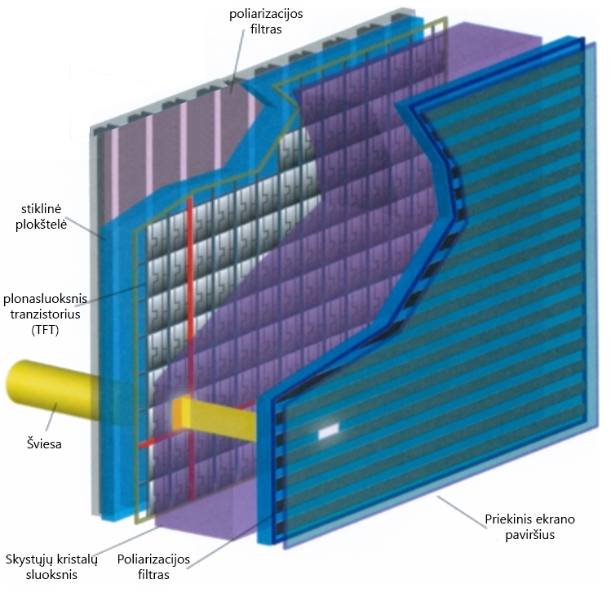

Slide 15
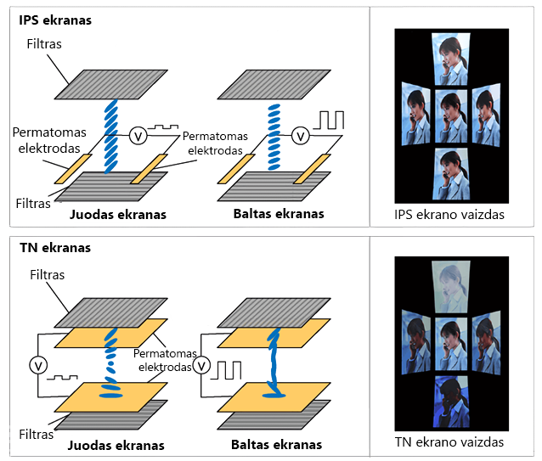

Slide 16
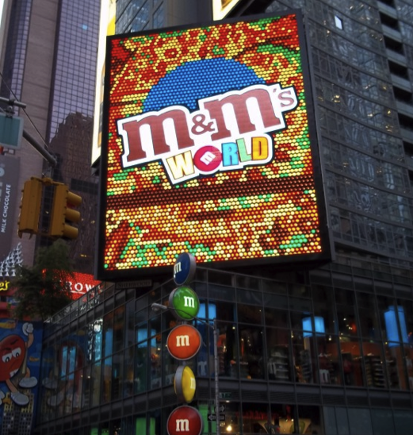
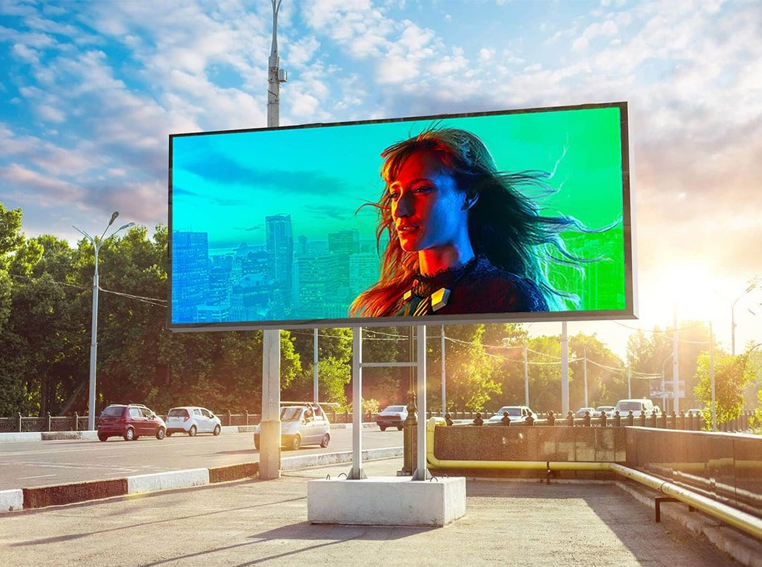
LCD rinka šiandien

Slide 17
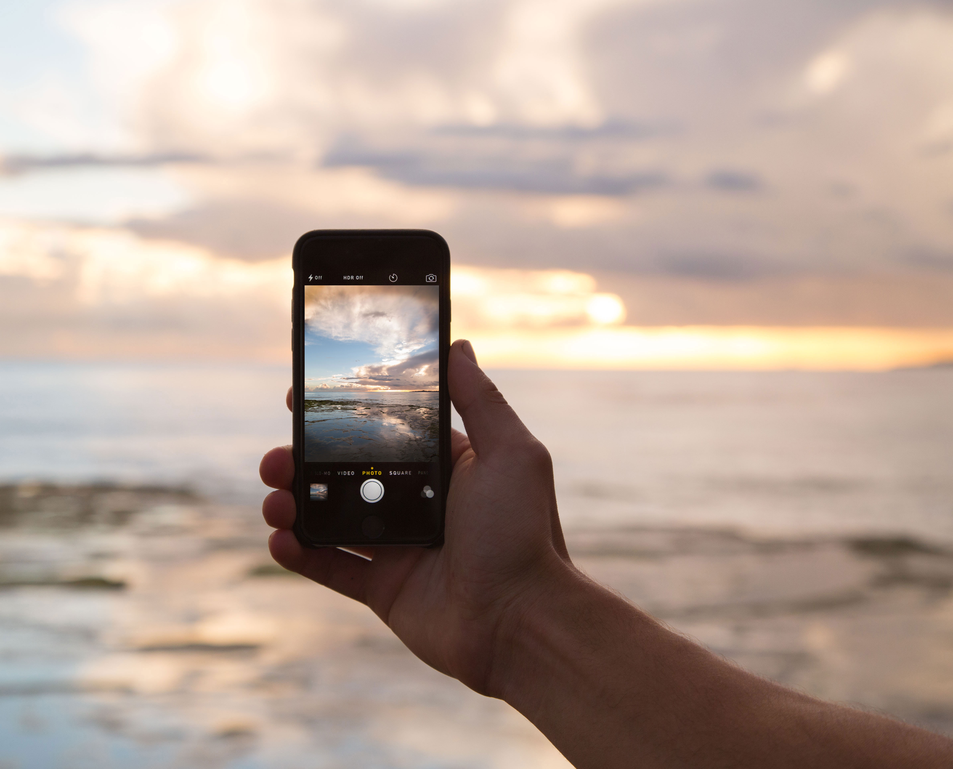
LED ekranai
3

Slide 18
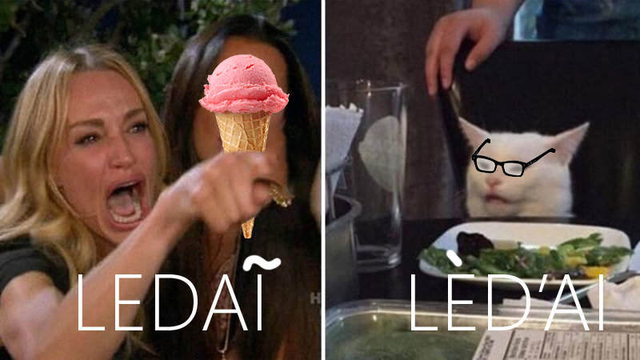

Slide 19
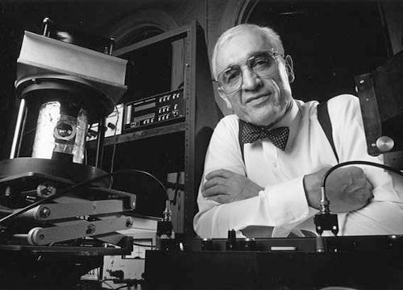
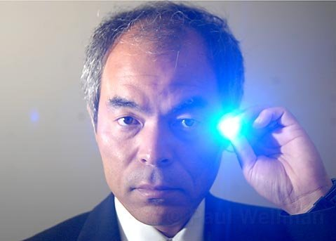
ISTORIJA
Nick Holonyak Jr.
Shuji Nakamura

Slide 20
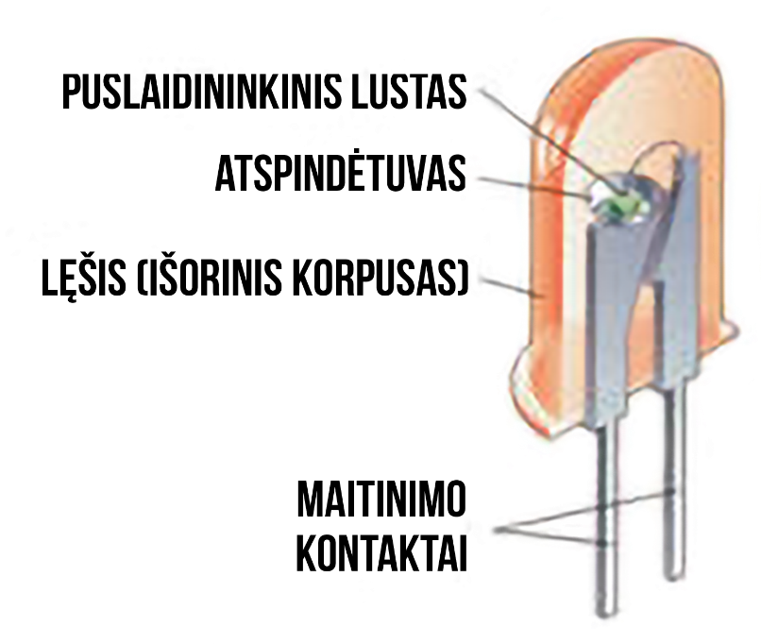
Šviesos diodo vidinis vaizdas

Slide 21
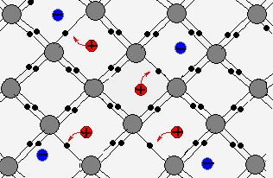

Slide 22
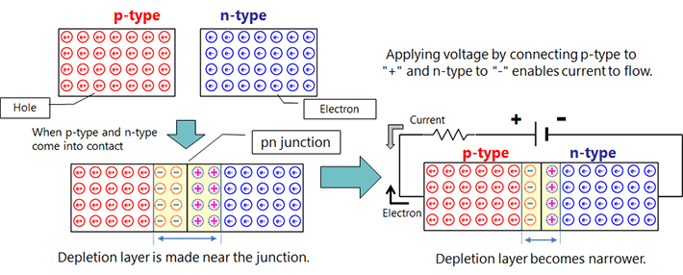

Slide 23
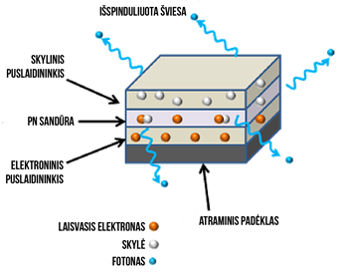
Šviesos diodo lusto sandara

Slide 24
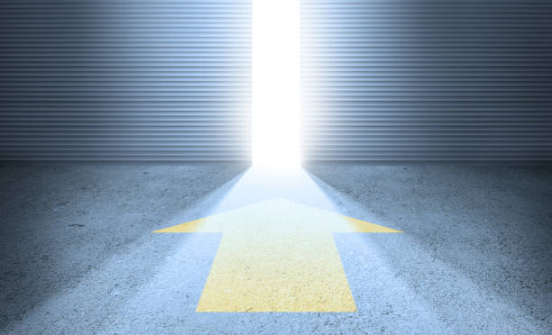

Slide 25
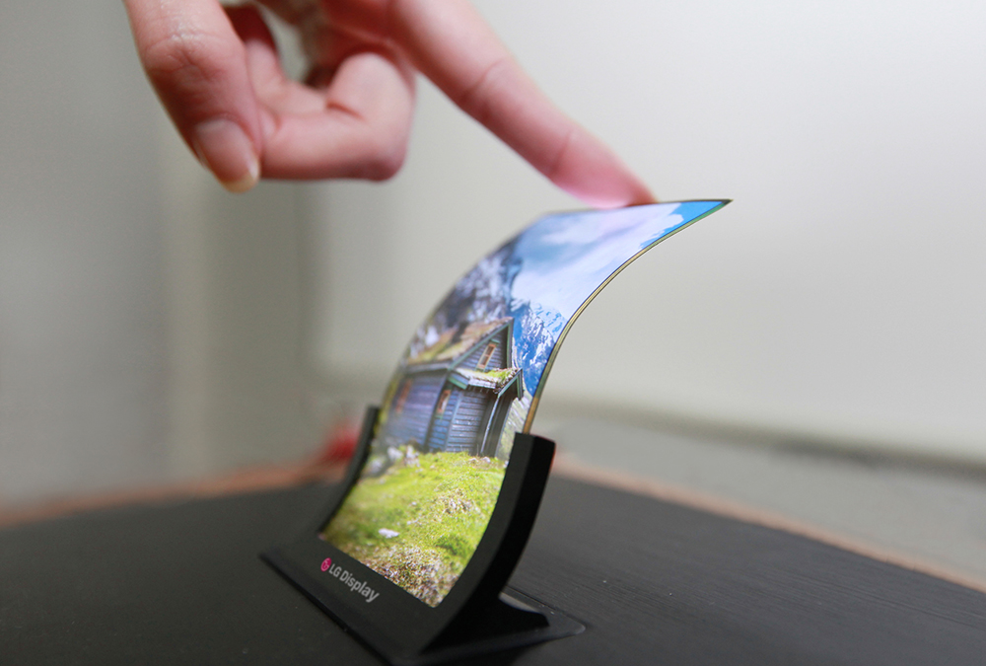

Slide 26
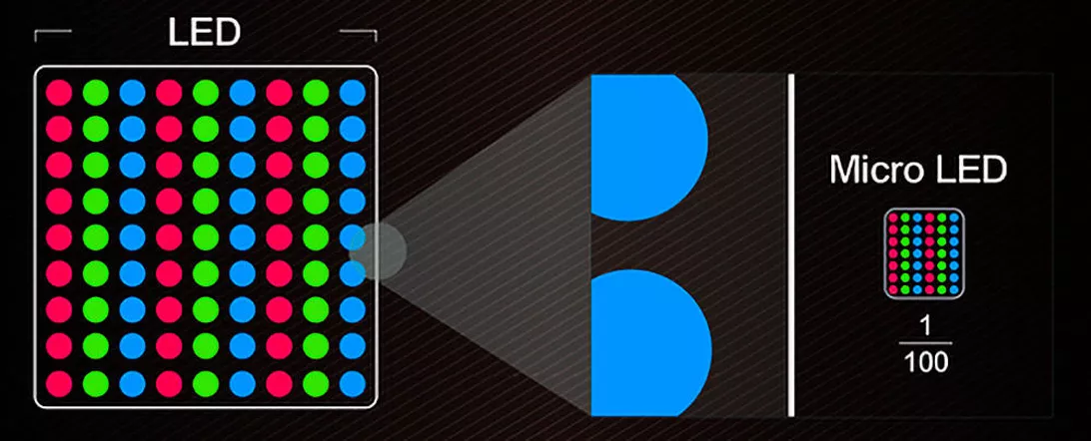

Slide 27
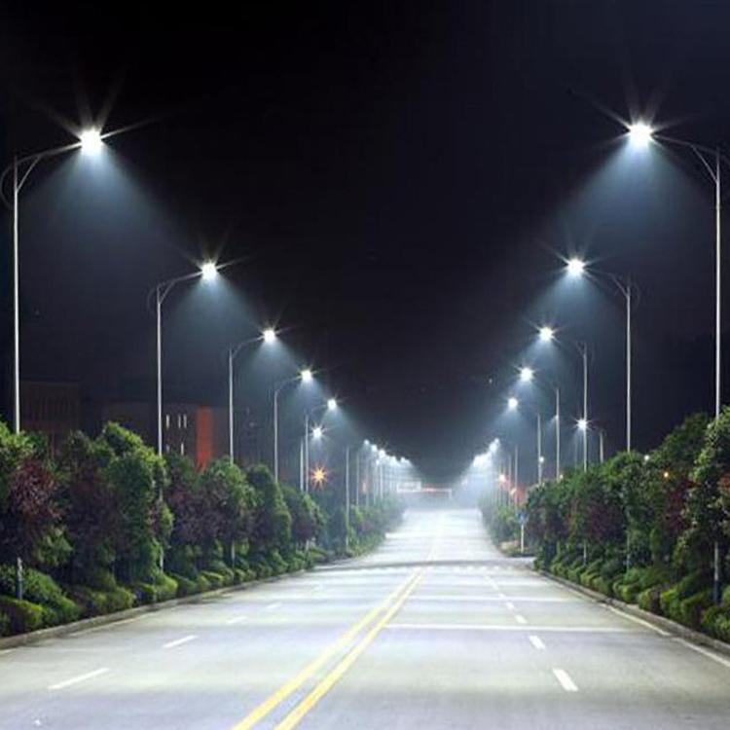
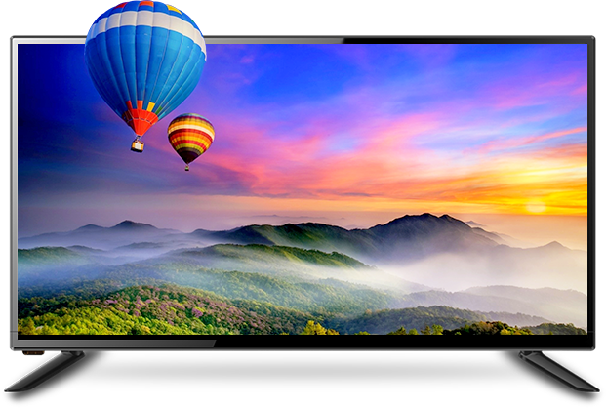
LED rinka šiandien

Slide 28
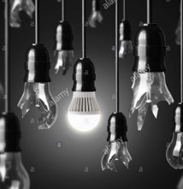
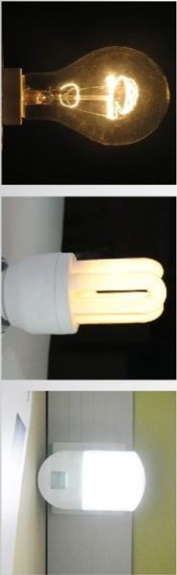

Slide 29
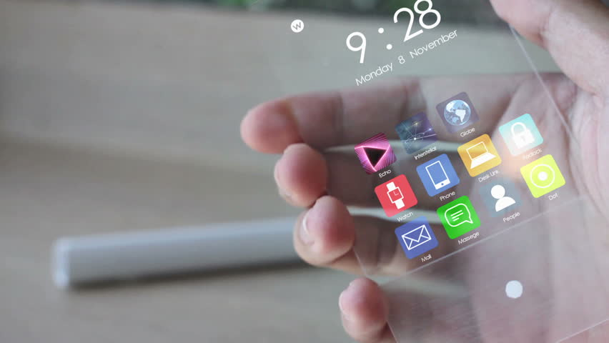
IŠVADOS

Slide 30
1.
Lietuvos rinkoje įrenginiai turi LCD (daugiausiai IPS LCD, LTPS LCD arba PLS TFT LCD) arba, kiek rečiau, LED (dažniausiai Super AMOLED, AMOLED arba OLED) ekranus. Skirtingi gamintojai naudoja tiek bendras, tiek išskirtines ekranų rūšis, jos pateikiamos grafikuose.

Slide 31
2.
Skystųjų kristalų ekraną išrado amerikiečių mokslininkas George Heilmeier 1964 metais. Skystųjų kristalų ekrano pagrindas – šių cheminių medžiagų savybė keisti savo molekulių orientaciją bei šviesos poliarizaciją priklausomai nuo elektrodų įtampos. Šiuolaikinėje LCD rinkoje svarbūs atradimai, tobulinantys ekranų veikimą – plonasluoksniai tranzistoriai, žemos temperatūros polikristalinis silikonas ir elektrodų padėties pertvarkymas.

Slide 32
3.
Šviesos diodų ekraną išrado amerikiečių inžinierius ir pedagogas Nick Holonyak Jr. 1962 metais. Šviesos diodas - puslaidininkinis prietaisas, kuris skleidžia šviesą, pratekėjus elektros srovei, kai elektronai rekombinuoja su skylėmis pn sandūroje, išskirdami šviesą fotonų pavidalu. Šiandien vis dažniau naudojami šie šviesos diodų tipų ekranai: OLED, AMOLED ir Super AMOLED.

Slide 33


Slide 34
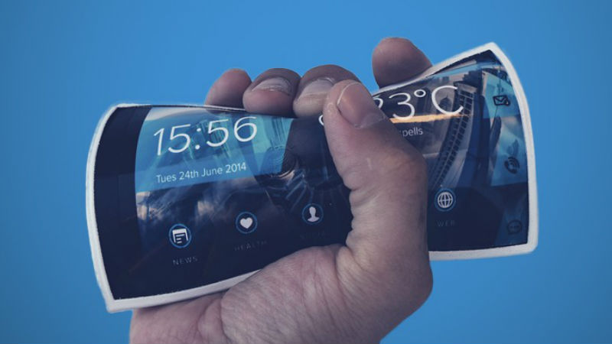

Ačiū už dėmesį!

